Slide 1

Día, Fecha: | Lunes, 20/01/2025
Hora de inicio: | 17:20
SISTEMAS ORGANIZACIONALES Y GERENCIALES 2 Sección P
Erick Eden Sandoval Ramirez

Slide 2
Datos de contacto
Nombre: Erick Eden Sandoval Ramirez
Correo: 1920041821223@ingenieria.usac.edu.gt
Canales oficinales de comunicación.
Foro de UEDI
Foro Classroom

Slide 3
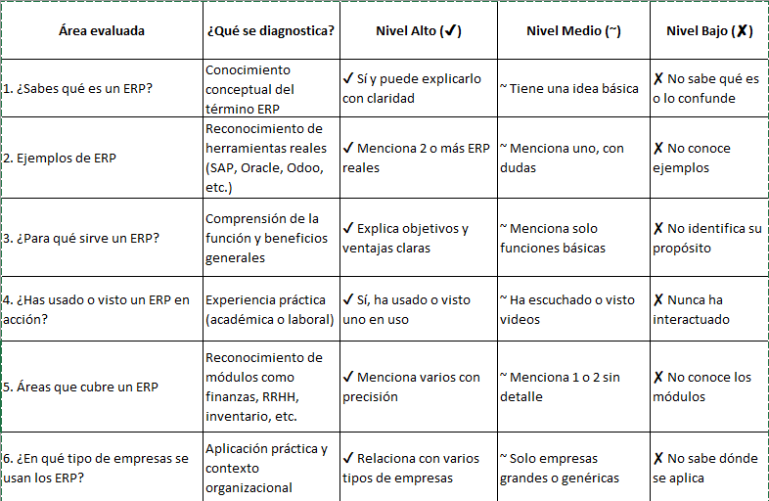
Exploración del mundo de los ERP (Enterprise Resource Planning)

Slide 4
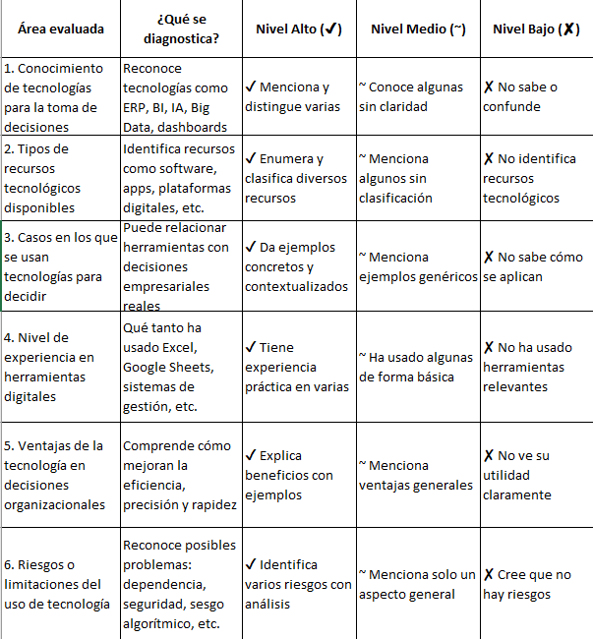
Recursos y toma de decisiones basadas en tecnologías

Slide 5
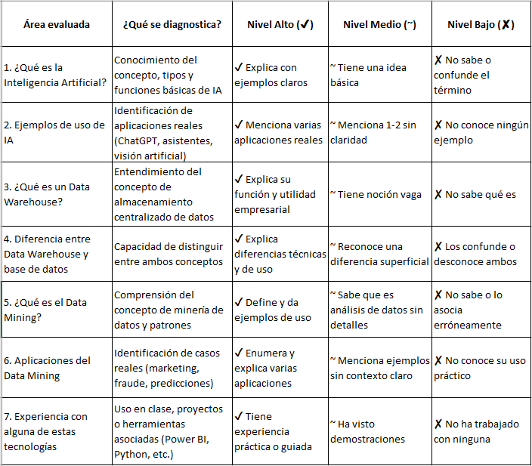
IA, Datawarehouse y Datamining

Slide 6
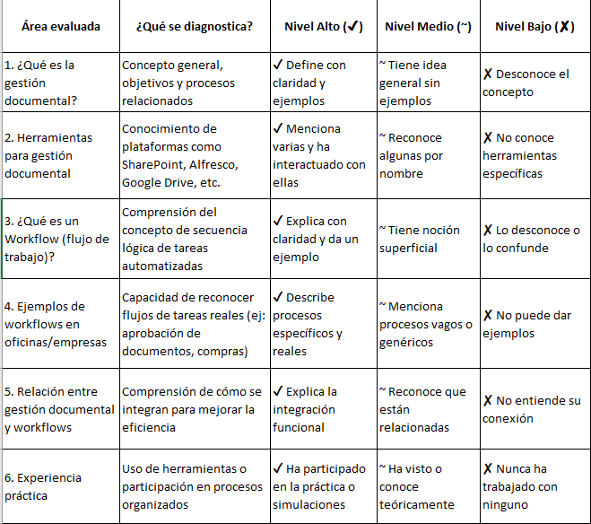
Gestión documental y Modelos de Workflow

Slide 7
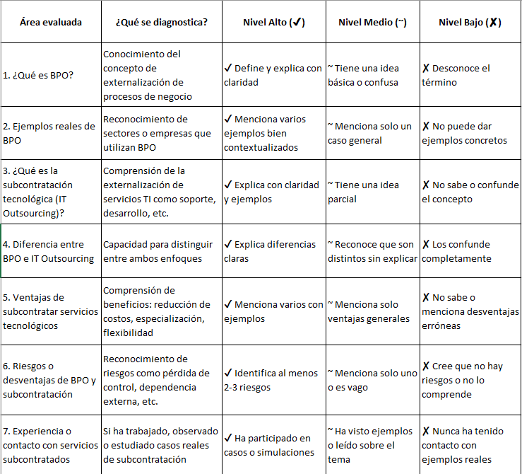
BPO y subcontratación de servicios tecnológicos

Slide 8
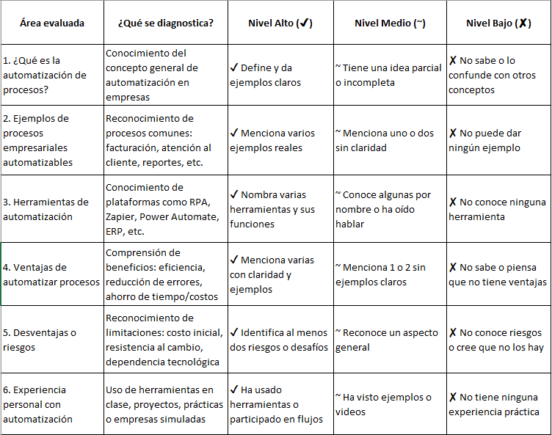
Automatización de procesos empresariales

Slide 9
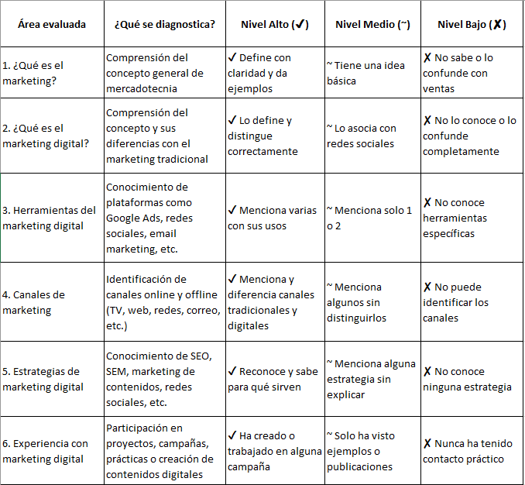
Marketing

